Slide 1
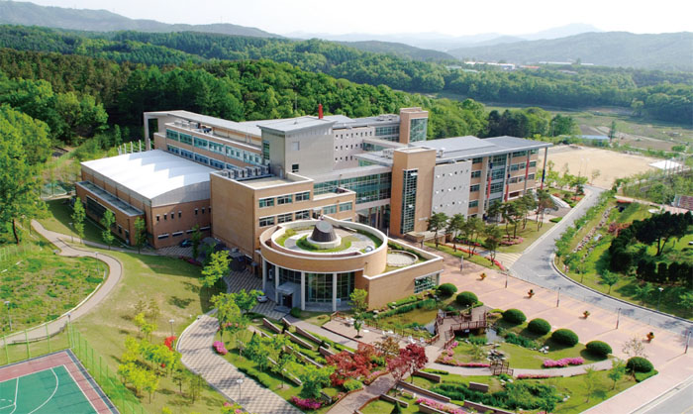

2018년 급식비 인상안

Slide 2
급식비 인상 배경
급식비 인상 배경 Ⅰ
2018년 최저임금 전년대비 16.4% 인상으로 인한 인건비 상승
7,530
6,470
6,030
차트1) 최저임금 (출처 : 고용노동부)
17년 전년대비 약 7.3% / 18년 전년대비 약 16.4% 인상
(매년 상승추세로 인건비율 증가로 인한 식단가 인상은 불가피한 상황)

Slide 3
급식비 인상 배경 Ⅱ
-2018년 최저임금 전년대비 16.4% 인상
-2018년 소비자 물가상승률 약 2%로 전망(2017.11 기준)
급식 수입액 중 식재료 비용을 2017년 수준으로 보장하고,
전년대비 16.4% 인상된 최저임금으로 인해 상승된 고정 지출 인건비를 충당하기 위해서
급식비 인상이 불가피함.
현재 급식비 14,700원 중
인건비가 차지하는 비율 25%의 최저임금 인상률 16.4% 적용 시 약 600원 인상,
식재료비가 차지하는 비율 67%의 물가상승률 2% 적용 시 약 200원 인상하여 총 800원 인상으로 반영

Slide 4
급식비 인상액 산정
인상액 산정기준
년도별 급식비 수입지출 결산내역 비교
 | 조식 | 중식 | 석식 | 야식 | 1일식단가
2011년 하반기 ~ 2016년 | 3,500 | 4,000 | 4,000 | 2,500 | 14,000
2017년 인상 | 3,700 | 4,300 | 4,200 | 2,500 | 14,700
2018년 예상 | 4,000 | 4,500 | 4,500 | 2,500 | 15,500
표2) 1일 식단가 (변경전/후)
년도 구분 | 2016년 |  | 2017년 (4분기예상포함) |  | 2018년 (800원 인상 예상)
 | 금액 | 비율 | 금액 | 비율 | 금액 | 비율
총급식수입액 | 3,521,901 |  | 3,624,000 |  | 3,872,602
식재료비 | 2,384,174 | 67.70 | 2,430,400 | 67.06 | 2,481,914 | 64.09
인건비 | 913,249 | 25.93 | 968,900 | 26.74 | 1,143,925 | 29.54
운영경비 | 224,478 | 6.37 | 224,700 | 6.20 | 246,763 | 6.37
표1) 년도별 급식비 수입지출 결산내역

Slide 5
급식비 인상액 산정
인상액 산정기준
년도별 급식비 수입지출 결산내역 비교
 | 조식 | 중식 | 석식 | 야식 | 1일식단가
2011년 하반기 ~ 2016년 | 3,500 | 4,000 | 4,000 | 2,500 | 14,000
2017년 인상 | 3,700 | 4,300 | 4,200 | 2,500 | 14,700
2018년 예상 | 4,000 | 4,500 | 4,500 | 2,500 | 15,500
표2) 1일 식단가 (변경전/후)
년도 구분 | 2017년 (4분기예상포함) |  | 2018년 (현 급식비 유지시 예상) |  | 2018년 (800원 인상시 예상)
 | 금액 | 비율 | 금액 | 비율 | 금액 | 비율
총급식수입액 | 3,624,000 |  | 3,668,468 |  | 3,872,602
식재료비 | 2,430,400 | 67.06 | 2,277,780 | 62.09 | 2,481,914 | 64.09
인건비 | 968,900 | 26.74 | 1,143,925 | 31.18 | 1,143,925 | 29.54
운영경비 | 224,700 | 6.20 | 246,763 | 6.73 | 246,763 | 6.37
표1) 년도별 급식비 수입지출 결산내역
인건비 상승을 고려하여 1일 식단가를 800원 인상할 경우
2017년 식재료비 수준으로 유지하여 현 급식의 질 지속 가능(전년대비 사용비율은 상이함)

Slide 6
타학교 급식비 현황
학교명 | 식단가 |  |  |  | 재적인원 | 비율
 | 조식 | 중식 | 석식 | 야식
경기외고 | 5,000 | 5,000 | 5,000 |  | 640 | 2018년 1,500원 인상 예정(17년 500원 인상)
충남삼성고 | 4,500 | 4,500 | 4,500 |  | 1,010 | 2017년 1,500원 인상
안산동산고 | 4,100 | 4,000 | 4,000 |  | 1,200 | 2018년 2월 인상 예정(17년 700원 인상)
성남외고 | 4,700 | 4,700 | 4,700 |  | 630 | 2018년 200원 이상 인상 예정(17년 1,500원 인상)
상산고(아워홈) | 4,000 | 4,000 | 4,000 |  | 1,000 | 매년 100원씩 인상
하나고 | 4,500 | 5,000 | 5,000 | 2,500 | 620 | 2017년 1,600원 인상
용인외대부고 | 3,700 | 4,300 | 4,200 | 2,500 | 1,100 | 2017년 현재 급식비

